Slide 1
2010 - 2050
Fordulatok után / fordulatok előtt
Matolcsy György
Gazdasági Évnyitó | 2018

Slide 2
12 fordulat a magyar gazdaság stabilizálására
2010 - 2018

Slide 3
Munkaerőpiaci fordulat
1
A magyar munkanélküliségi ráta az egyik legalacsonyabb az EU-ban
Aktivitás
Foglalkoztatás
Aktivitás, foglalkoztatottság és munkanélküliség Magyarországon
Forrás | MNB

Slide 4
Adórendszeri fordulat
2
Az adórendszer a munkát terhelő adók felől a fogyasztási-forgalmi adók felé tolódott el
a GDP százalékában
Az adórendszer reformja
Az adóintézkedések aggregált (statikus) költségvetési hatása 2009-hez viszonyítva
Forrás | MNB

Slide 5
Motivációs Fordulat
3
Az egykulcsos SZJA-rendszer segíti a foglalkoztatottság növelését, jobb teljesítményre ösztönöz és támogatja a tanulást
77,1
64,0
45,0
45,0
Marginális Adóék A V4 országokban
Forrás | OECD

Slide 6
Államháztartási fordulat
4
2012 óta pozitív a költségvetés elsődleges egyenlege
A Költségvetési egyenleg
alakulása Magyarországon
Forrás | Eurostat, MNB előrejelzés

Slide 7
Államadósság fordulat
5
2010 és 2016 között a GDP-arányos államadósság csökkentésében Magyarország az 5 legjobban teljesítő ország egyike volt az EU-ban
2011 óta Magyarország az egyetlen tagállam az EU-ban, amely minden évben csökkenteni tudta az államadósság-rátáját
EU28
Magyarország
Az államadósság változása
2010-2016, a GDP százalékában
Forrás | AMECO

Slide 8
EDP fordulat
6
EDP eljárás alatt álló tagállamok
Forrás | Európai Bizottság

Slide 9
MONETÁRIS POLitikai fordulat
7
A KORMÁNYZATI KAMATKIADÁSOK CSÖKKENÉSE
A monetáris kondíciók lazítása 2017-ben 600 milliárd forint, míg 2013 óta összesen 1600 milliárd forint kamatmegtakarítást eredményezett
Alapkamat és piaci hozamok
Forrás | MNB, ÁKK, Eurostat

Slide 10
Hitelezési fordulat
8
A Növekedési Hitelprogram megállította a vállalati hitelek csökkenését, és Magyarország elkerülte a hitelösszeomlást („credit crunch”)
Éves változás a kkv szektor hitelezésében
Forrás | MNB

Slide 11
Háztartások devizahitel fordulata
9
A háztartások devizaalapú hiteleinek átváltása megszüntette a sérülékenység legnagyobb forrását
A háztartási szektor hitelállománya
2000-2016, a GDP százalékában
Forrás | MNB

Slide 12
MNB mérleg-fordulat
10
A monetáris politikai lazítás ellenére az MNB mérlege jelentősen zsugorodott
Központi banki mérlegek
a GDP százalékában
Forrás | központi bankok, Bloomberg

Slide 13
Növekedési fordulat
11
A költségvetési és monetáris politikai fordulatok nagymértékben hozzájárultak a gazdaság bővüléséhez. A gazdasági növekedés 2013-tól átlagosan meghaladja a 3 százalékot.
GDP-Növekedés alakulása hazánkban
2001 és 2017 között
Forrás | KSH, MNB előrejelzés

Slide 14
FELZÁRKÓZÁSI FORDULAT
12
A gazdasági növekedés 2013-tól meghaladja az Európai Unió átlagát. A növekedési fordulat révén újraindult a felzárkózási folyamat az uniós átlaghoz.
Növekedési különbözet
ÉVES REáL GDP VÁLTOZÁS (%)
Forrás | Eurostat

Slide 15


2013 óta újraindult a felzárkózásunk AUSZTRIÁHOZ IS
A növekedésben bekövetkező fordulatnak köszönhetően az Ausztriához történő felzárkózásunk 2013 után újraindult.
Magyarország fejlettsége
Ausztriához viszonyítva
Egy főre eső GDP (PPP), 1990-2016
Forrás | Maddison, Eurostat

Slide 16

FORDULAT
12
GAZDASÁGTÖRTÉNETI FORDULATOK MAGYARORSZÁGON
2010-13: költségvetési fordulat
2013-17: monetáris fordulat
2018-tól: versenyképességi fordulatra van szükség
 | FORDULAT |  | 2010 | 2017
1 | Munkaerőpiaci | Foglalkoztatás | 3,7m fő | 4,4m fő
2 | Adórendszer | Forgalmi adók előtérbe helyezése
3 | Motivációs | Marginális adóék mértéke | 64,1% | 46,2%
4 | Államháztartási | Költségvetési hiány | -4,5% | -1,9%
5 | Államadósság | Bruttó államadósság | 79,7% | 72,1%
6 | EDP | EDP eljárás alól való kikerülés
7 | Monetáris politikai | Alapkamat | 6,0% | 0,9%
8 | Hitelezési | Vállalati hitelállomány éves változása | -2,5% | 9,7%
9 | Háztartások devizahitel | Háztartási devizahitelek aránya | 65% | 0%
10 | MNB mérleg | MNB mérleg a GDP arányában | 40,8% | 26,4%
11 | Növekedési | Reál GDP növekedés | 0,7% | 4,0%
12 | Felzárkózási | EU átlagot meghaladó növekedési ütem
Forrás | MNB

Slide 17
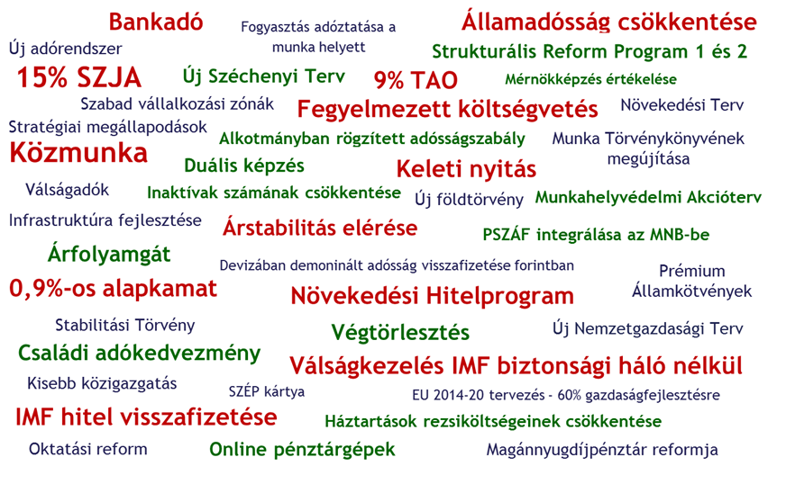
TOP 50 strukturális reform
Forrás: MNB

Slide 18
A fenntartható felzárkózás pillérei

Slide 19
Mit keresünk?
Gazdasági
Pénzügyi
Ökológiai
Társadalmi
A többszörös próbálkozás ellenére sem a KKE régió, sem Magyarország nem tudott fenntartható felzárkózást mutatni.
A fenntartható felzárkózás összetett folyamattá vált.
Fenntartható Felzárkózás

Slide 20
Tőkeintenzív fejlődési szakaszba történő átmenet
2010
2013
2017
2018-
Tőkeintenzív
növekedési pálya
  Fő cél:
  Termelékenység bővítése
  Versenyképesség javítása
  K+F ösztönzése
  Humántőke fejlesztése
  Kreatív iparágak
Fiskális fordulat,
államadósság-ráta
csökkenése
Monetáris,
hitelezési
fordulat
Munkaintenzív
növekedés
  Fő cél:
  Foglalkoztatás emelése
  Rugalmas munkaerőpiac
  Adócsökkentés
Teljes foglalkoztatás
Sérülékenység csökkentése
Forrás| MNB

Slide 21
Számos csapdahelyzettel kell szembenéznünk
1. Demográfiai csapda
2. A képzett munkaerő globális hiánya
3. A hazai alacsony hozzáadott érték csapdája
5. Finanszírozási csapda
4. Dualitási csapda
6. Társadalmi csapdák
Forrás| MNB

Slide 22



Top 50 VERSENYKÉPESSÉGI REFORM
50
Forrás| MNB

Slide 23





Új növekedési szerkezet
VERSENYKÉPES
PÉNZÜGYI RENDSZER
1
2
3
4
5
HUMÁNTŐKE FEJLESZTÉS
ÚJ NEMZETI IPARSTRATÉGIA
INNOVÁCIÓS ÖSZTÖNZÉS
INFRASTRUKTÚRA FEJLESZTÉS
GEOSTRATÉGIA
ÁLLAM: NÖVEKEDÉSBARÁT KÖRNYEZET,
MÁSODIK ADÓREFORM, E-KORMÁNYZÁS

Slide 24
A pénzről való gondolkodás versenyképességi tényező

Slide 25
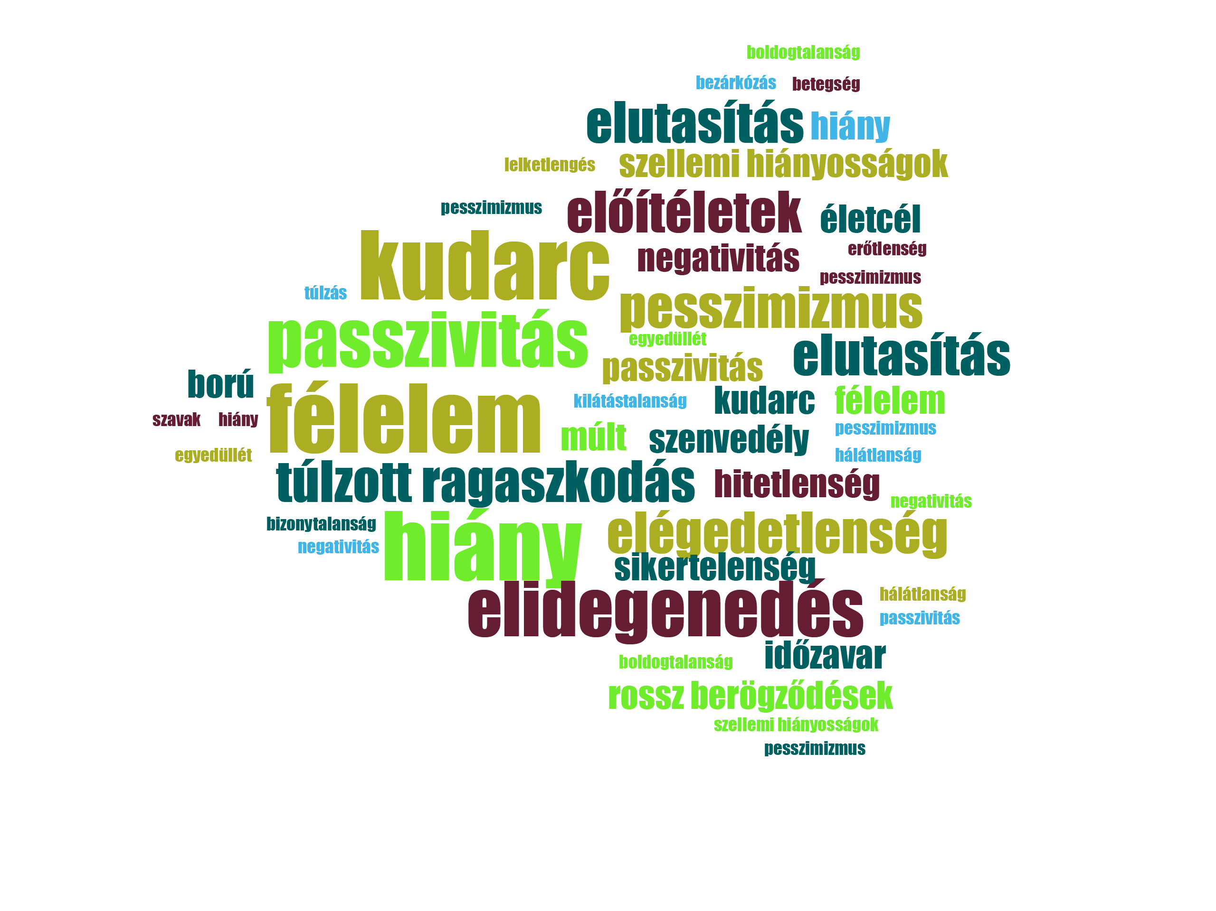
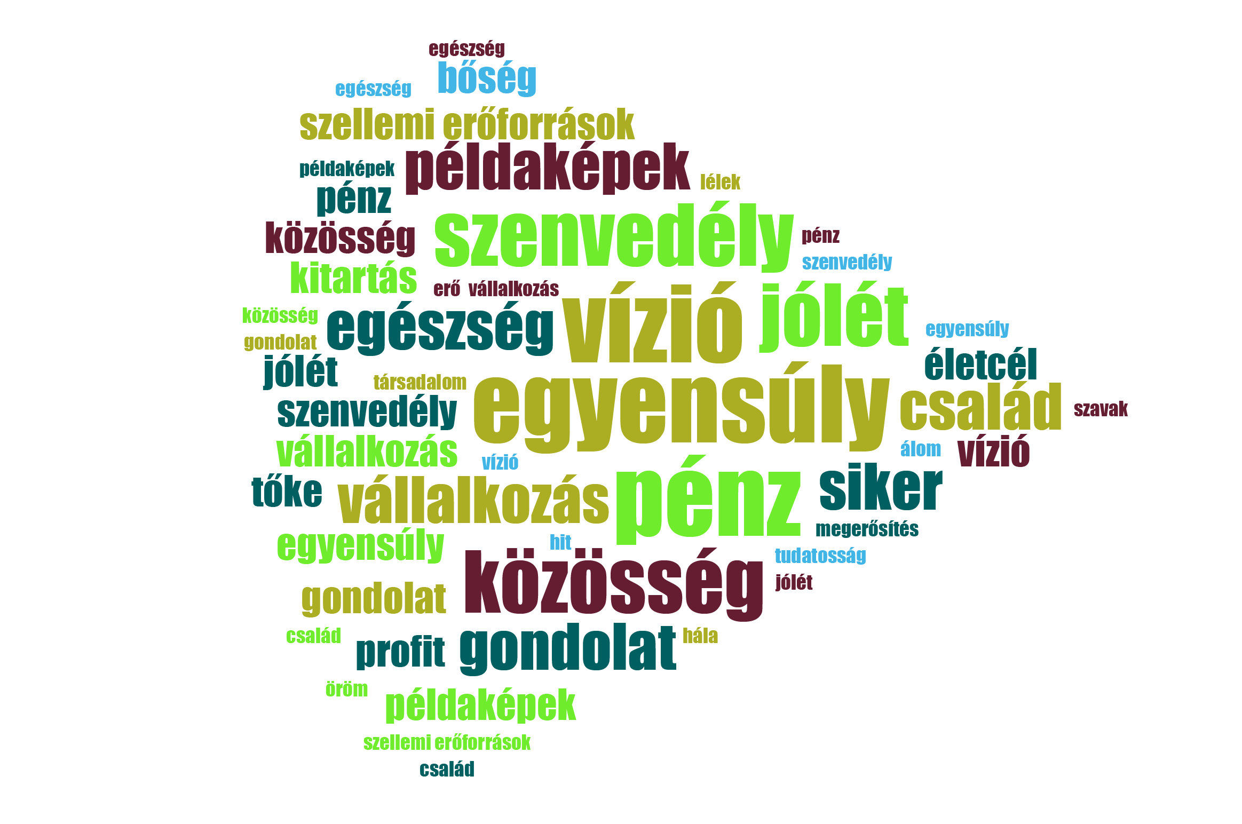
Kétféle gondolkodás
„A pénz nem boldogít”
„Meggazdagodni dicsőség!”
(magyar közmondás)
(Deng Xiaoping)

Slide 26
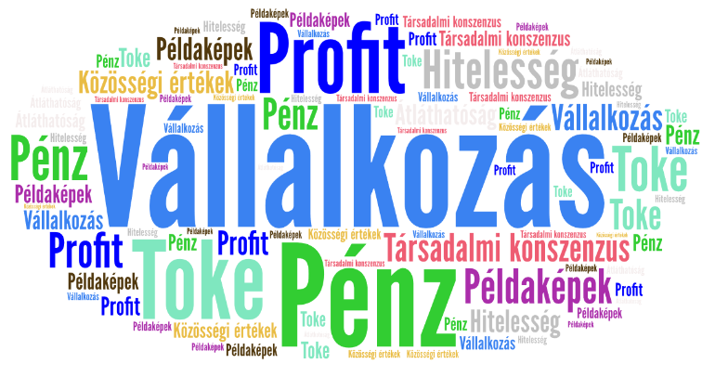
Új, pozitív gondolkodásra van szükség
El kell kerülnünk a társadalmi csapdahelyzeteket
Közös üggyé kell tenni a gazdasági felzárkózást
A megvalósításhoz társadalmi konszenzus szükséges.
A pénz, tőke, vállalkozás, profit felértékelése

Slide 27
KÖSZÖNÖM
MEGTISZTELŐ figyelmüket!
Matolcsy György
Gazdasági Évnyitó | 2018
Az előadás elérhető:
mnb.hu

